Slide 1
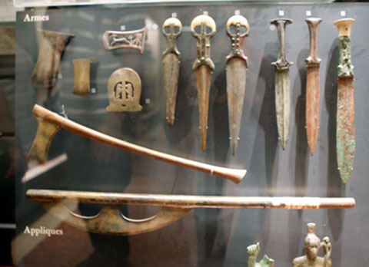
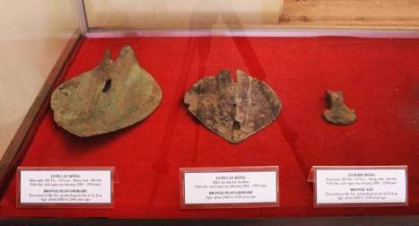
TIẾT 7, 8. BÀI 6. SỰ CHUYỂN BIẾN VÀ PHÂN HÓA CỦA XÃ HỘI NGUYÊN THUỶ
Mục tiêu bài học
Phân tích tác động việc sử dụng công cụ kim loại tới đời sống vật chất và đời sống xã hội của người nguyên thuỷ.
Lý giải nguyên nhân tan rã của xã hội nguyên thuỷ
Kể tên những nền văn hoá (trên lãnh thổ Việt Nam) thuộc thời đại kim khí.

Slide 2

TỪ KHÓA
KHỞI ĐỘNG
Bầy người
Thị tộc
Công xã
Bộ lạc
Tổ chức xã hội
Di chỉ
Văn hóa
Đời sống vật chất
Tinh thần
Bình đẳng
Hai người đứng quay lưng vào nhau, một người hướng lên bảng, một người nhìn xuống dưới lớp
Người nhìn lên bảng sẽ thấy các từ khóa lần lượt xuất hiện và sẽ gợi ý để người còn lại đoán được từ đó.
Trong phần gợi ý không được sử dụng từ khóa.

Slide 3
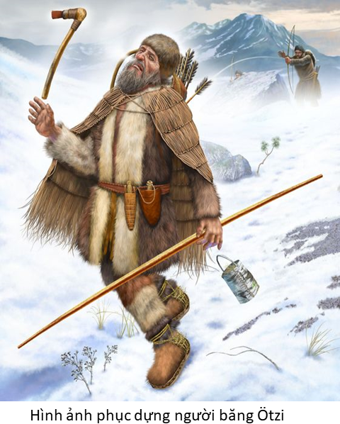
1. Sự phát hiện ra kim loại và bước tiến của xã hội nguyên thuỷ
a. Sự phát hiện ra kim loại và những chuyển biến trong đời sống vật chất
Nhiệm vụ 1 (làm việc cá nhân)
Sử dụng tài liệu học tập để hoàn thành phiếu học tập 1.
Liệt kê các công cụ sản xuất được đề cập tới trong sgk/24,25?
Loại công cụ mới nào được người nguyên thuỷ sử dụng từ 5000 – 4000 năm trước đây, vì sao em biết những công cụ này sẽ cho năng suất cao hơn so với công cụ bằng đá?
Sự xuất hiện của công cụ bằng đồng, sắt đã làm thay đổi cuộc sống của con người như thế nào?

Slide 4
1. Sự phát hiện ra kim loại và chuyển biến cuối thời nguyên thuỷ
a. Sự phát hiện ra kim loại và những chuyển biến trong đời sống vật chất
- Khoảng TNK IV TCN người nguyên thuỷ đã phát hiện ra nguyên liệu mới để chế tạo công cụ và vũ khí thay cho đá, đó là kim loại đồng đỏ (về sau là đồng thau).
- Cuối TKK II đầu TKN I TCN con người đã chế tạo công cụ bằng sắt.
- Việc sử dụng công cụ kim loại vào sản xuất khiến ngành nông nghiệp dùng cày, săn thú, chăn nuôi phát triển.
- Nghề luyện kim kỹ thuật cao, nghề làm gốm, dệt vải… dần trở thành những ngành sản xuất riêng.
- Quá trình chuyên môn hoá trong sản xuất lại có tác dụng thúc đẩy năng suất lao động. Vì thế con người không chỉ đủ ăn mà còn dư thừa.

Slide 5
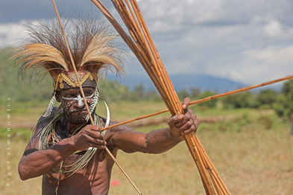
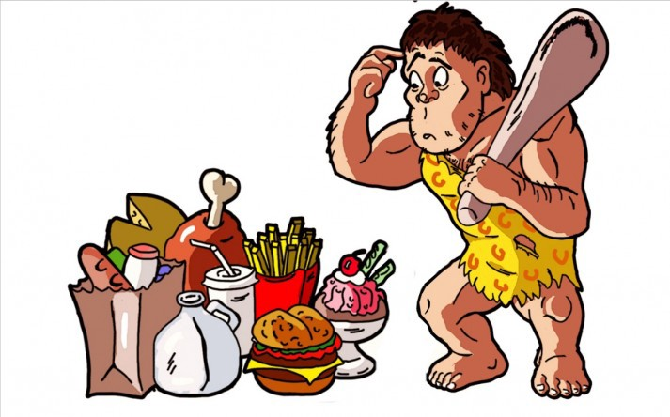
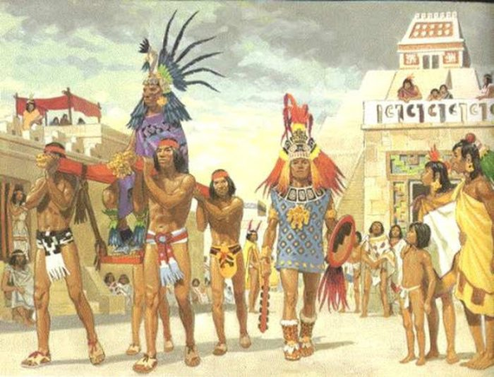
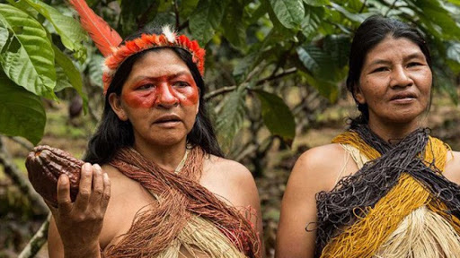
Nhiệm vụ 2: Mình sẽ làm gì với số của cải dư thừa chung của thị tộc?
Là người chỉ huy dân binh, tôi sẽ chia quần áo và gươm do thị tộc cấp cho các binh sĩ như thế nào?
Là người phân chia thức ăn của thị tộc, tôi sẽ chia thức ăn cho các thành viên như thế nào?
Nhóm 1
Nhóm 2
Nhóm 3
Là người lo việc tế lễ thần linh cho thị tộc, tôi sẽ làm gì với số lượng đồ cúng quá nhiều?
Là người dân bình thường trong thị tộc, tôi muốn số thức ăn, trang phục…dư thừa sẽ được phân chia như thế nào?
Nhóm 4

Slide 6

Thảo luận theo cặp (5 phút)
Hãy cho biết việc những người có chức vụ trong thị tộc chiếm của cải dư thừa chung của thị tộc sẽ khiến kinh tế gia đình của họ khác gì so với các thành viên khác?
Sự phân hóa giàu nghèo sẽ tác động như thế nào đến quan hệ bình đẳng và công bằng trước đây?
Việc sử dụng công cụ lao động kim loại khiến cho năng suất lao động và vị trí của người đàn ông trong gia đình
thay đổi thế nào?

Slide 7
1. SỰ PHÁT HIỆN RA KIM LOẠI VÀ BƯỚC TIẾN CỦA XÃ HỘI NGUYÊN THUỶ
b. Sự thay đổi trong đời sống xã hội
Sản phẩm dư thừa
Người đứng đầu thị tộc
Người giàu
Giai cấp thống trị
Xã hội có giai cấp ra đời Xã hội nguyên thuỷ tan rã
Công cụ lao động bằng kim loại ra đời
Tư hữu
Sản xuất phát triển
Sản phẩm chung
Thành viên thị tộc
Người nghèo
Giai cấp
bị
trị
Chia đều

Slide 8




b. Sự thay đổi trong đời sống xã hội
Gia đình phụ hệ thay thế gia đình mẫu hệ.
Xã hội phân hóa giàu nghèo
→ Xã hội nguyên thủy tan rã hình thành xã hội có giai cấp
* Ở phương Đông xã hội phân hóa không triệt để vì cần liên kết để làm thủy lợi và chống ngoại xâm.
Tại sao xã hội nguyên thủy ở các nước Phương Đông phân hóa nhưng không triệt để?

Slide 9
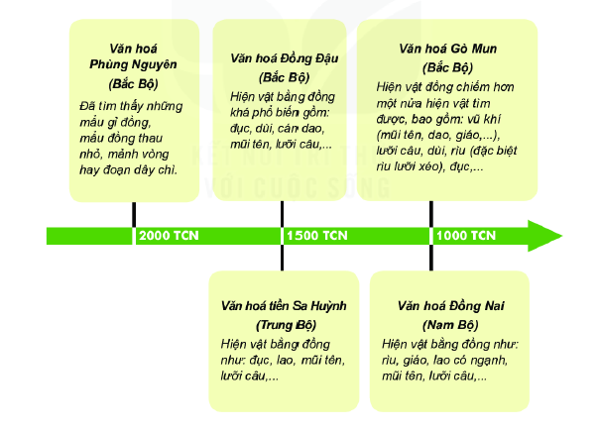
2. Sự tan rã của xã hội nguyên thủy ở Việt Nam
a. Sự xuất hiện kim loại
Hãy dựa vào các thông tin được cung cấp ở bên trái, em hãy hoàn thiện bảng sau vào vở ghi:
Văn hóa | Niên đại | Công cụ tìm thấy
Phùng Nguyên
Đồng Đậu
Gò Mun
Tiền Sa Huỳnh
Đồng Nai

Slide 10
Nền văn hóa | Niên đại | Công cụ tìm thấy
Phùng nguyên | 2000 TCN | những mẩu gỉ đồng, màu đồng thau nhỏ, mảnh vòng hay đoạn dây chì
Đồng Đậu | 1500 TCN | Hiện vật bằng đồng khá phổ biến gồm: đục, dùi, cần dao, mũi tên, lưỡi câu...
Gò Mun | 1000 TCN | vũ khí (mũi lên, dao, giáo..), lưỡi câu, dùi, rìu (đặc biệt rìu lưỡi xéo), đục
Sa Huỳnh | 1000TCN | Công cụ đồng: Đục , Lao, lưỡi câu
Đồng Nai | 500TCN | Công cụ đồng: Đục Rìu, lao có ngạnh, mũi tên, lưỡi câu

Slide 11
2. SỰ TAN RÃ CỦA XÃ HỘI NGUYÊN THUỶ Ở VIỆT NAM
b. Sự phân hoá và tan rã của xã hội nguyên thuỷ ở Việt Nam
Công cụ kim loại xuất hiện
Nghề nông phát triển
Con người định cư lâu dài
Phân hoá giàu nghèo
Xã hội nguyên thuỷ tan rã

Slide 12




LUYỆN TẬP
Bạn có đạt được mục tiêu bài học của ngày hôm nay?
MỤC TIÊU BÀI HỌC
1. Phân tích tác động việc sử dụng công cụ kim loại tới đời sống vật chất và đời sống xã hội của người nguyên thuỷ.
2. Lý giải nguyên nhân tan rã của xã hội nguyên thuỷ
3. Kể tên những nền văn hoá (trên lãnh thổ Việt Nam) thuộc thời đại kim khí.

Slide 13
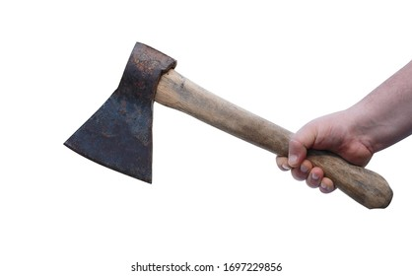
VẬN DỤNG
Hãy tưởng tượng và viết một câu chuyện khoảng 20 dòng trong đó:
Làm thế nào mà em phát hiện được các cục đồng? Em phát hiện ra nó trong tình huống nào?
Hãy kể lại quá trình chế tác những cục đồng đó để trở thành một chiếc rìu bằng đồng.
Hãy mô tả sự tiện dụng và sức mạnh của chiếc rìu bằng kim loại so với chiếc rìu đá trước đây.

